Slide 1










ODS · APLICACIONES WEB
Los ODS, aplicados al desarrollo web
ODS 3
ODS 4
ODS 7
Telemedicina y bienestar; datos protegidos.
Plataformas educativas accesibles (WCAG).
Hosting verde; código optimizado.
ODS 8
ODS 9
ODS 11
Condiciones éticas; código abierto.
Plataformas escalables y seguras en la nube.
Ciudades inteligentes; participación ciudadana.
ODS 12
ODS 13
ODS 15
Reutilizar código y librerías compartidas.
Calculadoras de huella de carbono; centros de datos sostenibles.
Apps de reciclaje, reforestación y biodiversidad.
Notes:
Los ODS se concretan en decisiones web: proteger datos en telemedicina, hacer accesible la educación y optimizar recursos. También orientan el trabajo ético, la infraestructura segura, la participación ciudadana y la reutilización del código. Las aplicaciones pueden ayudar a medir la huella de carbono y cuidar la biodiversidad.

Slide 2



ASG · DECISIONES COTIDIANAS
ASG en el día a día de un equipo web
Ambiental
Social
Gobernanza
Eficiencia energética, menos residuos digitales y mayor vida útil de los recursos.
Inclusión, condiciones laborales y participación comunitaria.
Ética, transparencia y responsabilidad corporativa.
Notes:
En el equipo web, los criterios ASG se incorporan a la forma de trabajar. Optimizar recursos responde a la dimensión ambiental; cuidar la inclusión y las condiciones laborales, a la social. La ética y la transparencia orientan las decisiones y las responsabilidades.

Slide 3
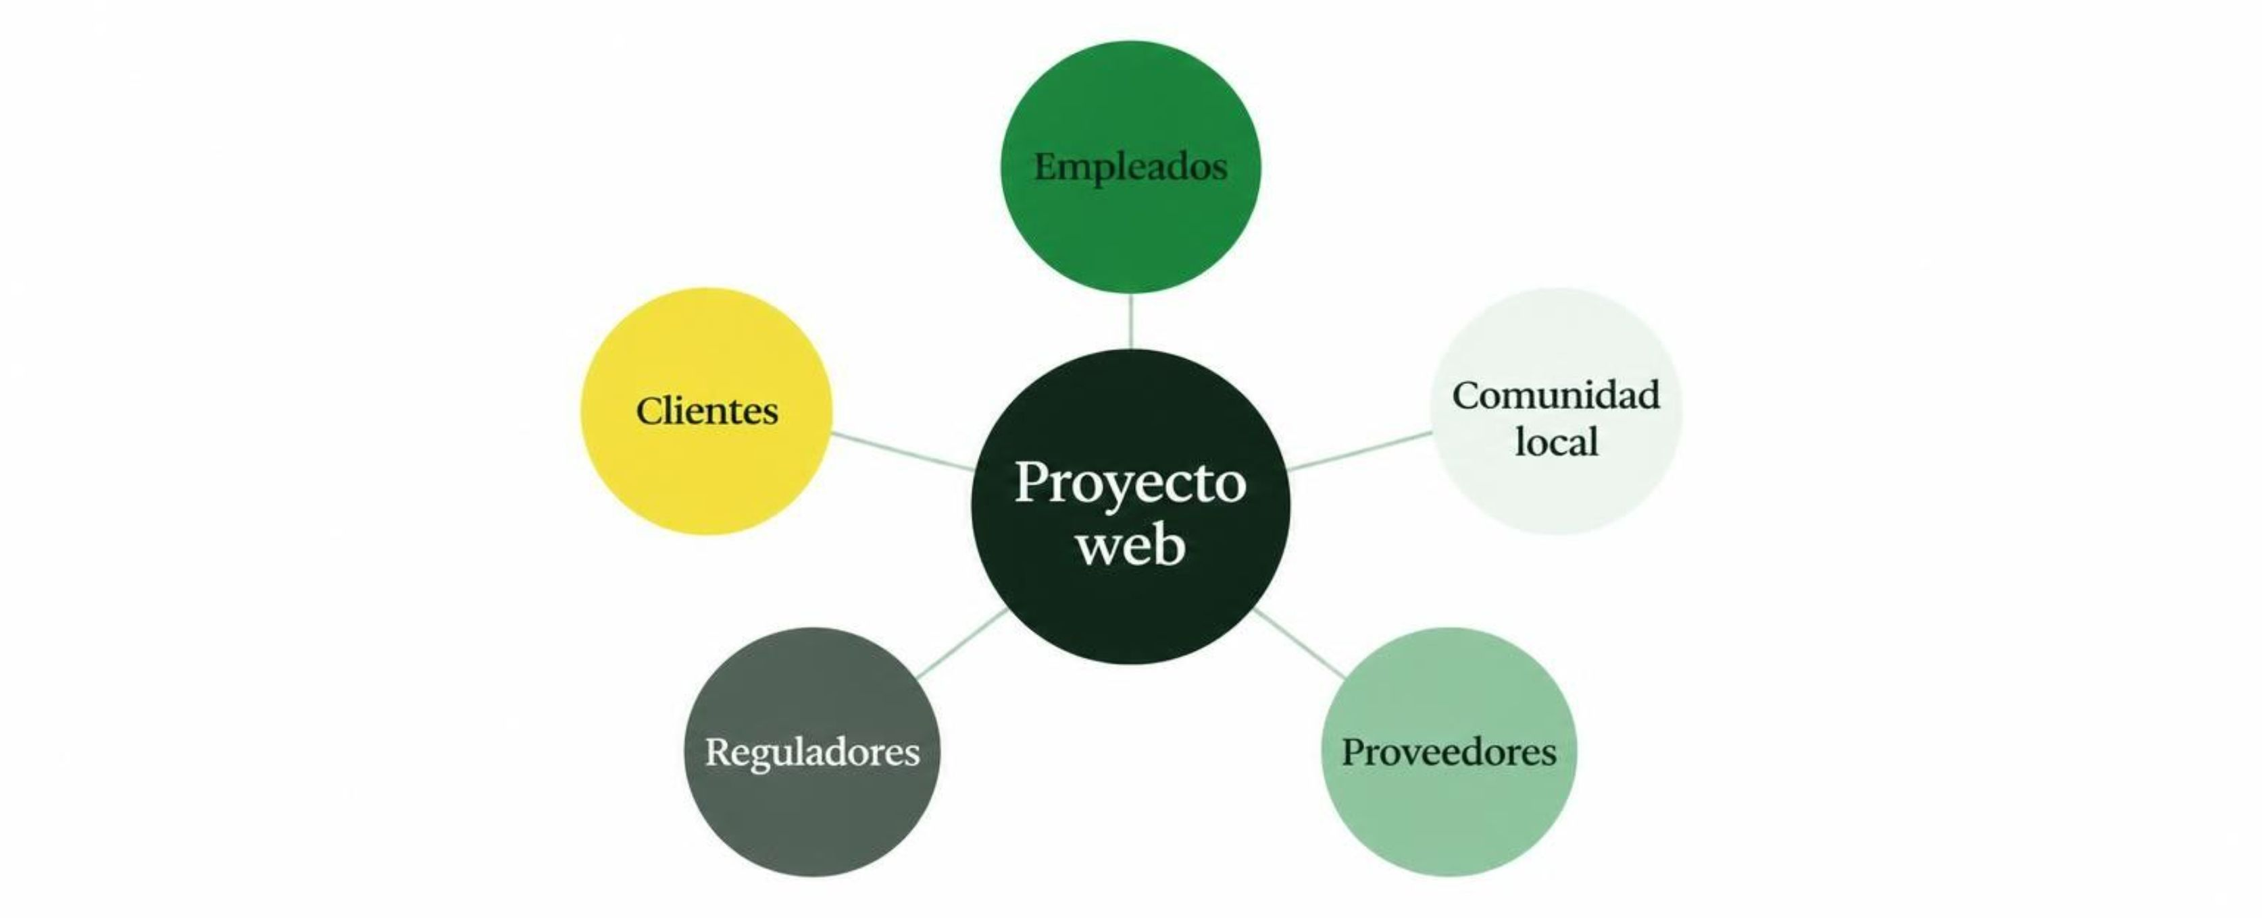
GRUPOS DE INTERÉS
Cinco grupos de interés, un mismo proyecto
Notes:
Un proyecto web afecta a más personas que sus usuarios. Empleados, clientes, comunidad local, reguladores y proveedores forman su entorno. Tenerlos presentes permite reconocer expectativas distintas y entender por qué una decisión técnica también puede tener consecuencias sociales y de gobernanza.

Slide 4




GRUPOS DE INTERÉS · RIESGOS
Riesgos: lo que se pierde si se ignora ASG
Incumplir el RGPD
Malas condiciones laborales
Sanciones y pérdida de confianza.
Rotación y fatiga digital.
Falta de transparencia
Baja participación comunitaria
Desconfianza de los clientes.
Menor aceptación del proyecto.
Notes:
Ignorar ASG tiene consecuencias concretas. El incumplimiento del RGPD puede generar sanciones; las malas condiciones laborales favorecen la rotación y la fatiga digital. La opacidad erosiona la confianza y una comunidad poco implicada puede aceptar peor el proyecto.

Slide 5


GRUPOS DE INTERÉS · OPORTUNIDADES
Oportunidades: lo que se gana con ASG
Cumplimiento normativo
Mejor reputación
Continuidad del servicio.
Talento retenido.
Transparencia
Comunidad activa
Confianza de los clientes.
Más recursos para el proyecto.
Notes:
Los mismos ámbitos pueden convertirse en oportunidades. Cumplir las normas ayuda a mantener el servicio; una buena reputación favorece la retención del talento. La transparencia sostiene la confianza y una comunidad activa puede aportar recursos al proyecto.

Slide 6



EVALUACIÓN · MEJORA CONTINUA
Lo que no se mide, no mejora
Medir
Reportar
Mejorar
Medir el rendimiento ASG y seguir el progreso.
Comunicar con transparencia a los grupos de interés.
Mejorar y fijar objetivos claros.
El progreso se comparte con los grupos de interés.
Notes:
La evaluación es un ciclo. Medimos el rendimiento ASG, comunicamos los resultados con transparencia y fijamos objetivos de mejora. Después volvemos a medir para seguir el progreso. Así, los grupos de interés pueden conocer los resultados.

Slide 7







EVALUACIÓN · REFERENTES Y PRÁCTICA
Estándares y herramientas de evaluación
GRI
ISO 26000
SASB
Impactos de sostenibilidad.
Guía de responsabilidad social.
Divulgación sectorial financieramente relevante.
Informe de sostenibilidad
Auditoría ambiental
Encuestas de satisfacción
KPI
Notes:
GRI orienta la información sobre impactos de sostenibilidad; ISO 26000 ofrece una guía de responsabilidad social; SASB aborda información sectorial financieramente relevante. Para evaluar contamos con informes, auditorías ambientales, encuestas de satisfacción e indicadores KPI.

Slide 8

INVERSIÓN SOCIALMENTE RESPONSABLE
ISR: invertir con criterios ASG
Integrar factores ambientales, sociales y de gobernanza en las decisiones de inversión.
Retorno financiero
e impacto positivo.
Notes:
La inversión socialmente responsable incorpora factores ASG a las decisiones de inversión. Busca retorno financiero e impacto positivo. Los criterios ambientales, sociales y de gobernanza pasan así a formar parte de la evaluación de dónde invertir.

Slide 9





ISR · AGENTES
Quién mueve la ISR
Analistas financieros e inversores
Fondos de inversión ISR
Agencias
MSCI ESG Ratings · Sustainalytics
Índices
DJSI · FTSE4Good
En web: proveedores sostenibles (ISO 14001), proyectos comunitarios y educación en sostenibilidad.
Notes:
La ISR reúne a analistas, inversores y fondos. Agencias como MSCI ESG Ratings y Sustainalytics aportan evaluaciones; DJSI y FTSE4Good son índices de referencia. En desarrollo web, este enfoque se conecta con proveedores sostenibles, proyectos comunitarios y educación en sostenibilidad.

Slide 10
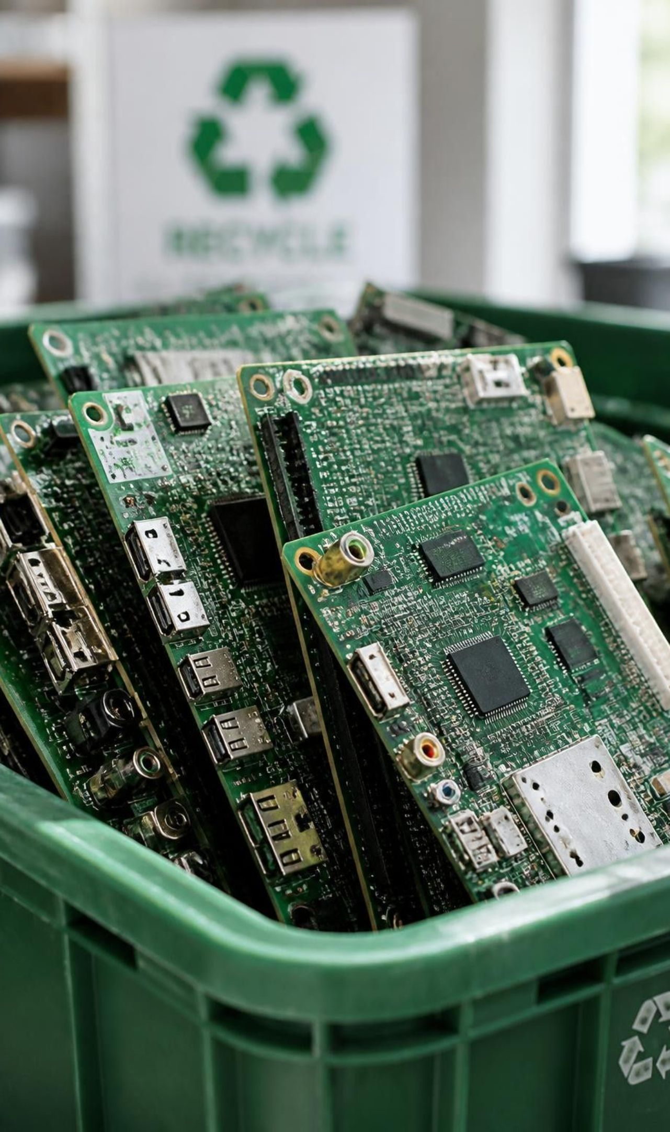



APLICACIÓN · PROYECTO WEB
Un proyecto web sostenible, de principio a fin
Reciclaje digital, energía renovable y código eficiente.
Igualdad, inclusión y accesibilidad; seminarios para jóvenes programadores.
Transparencia y rendición de cuentas.
Programar hoy pensando en el futuro.
Notes:
Un proyecto web sostenible une decisiones ambientales, sociales y de gobernanza durante todo su desarrollo. Incluye reciclaje digital, energía renovable, código eficiente y formación en igualdad, inclusión y accesibilidad. También ofrece seminarios a jóvenes programadores y responde con transparencia por sus decisiones. Programar hoy pensando en el futuro.

